Slide 1
PPP Américas 2010 - Sector Residuos Sólidos
Manejo de Residuos Sólidos - El caso de Bolivia
Ing. Matthias Nabholz

Slide 2
Swisscontact
Fundación Suiza de Cooperación para el Desarrollo Técnico
¿QUIENES SOMOS?
Fundación política y confesionalmente independiente, fundada en el año 1959 por personalidades de la empresa privada y universidades suizas.
Contamos con 300 colaboradores.
¿QUE HACEMOS?
En cooperación con contrapartes locales, fomentamos el desarrollo sostenible (sustentable en lo económico, social, político y ambiental) en determinados países del Sur y del Este, a través de programas y proyectos según el principio de la Ayuda para la Autoayuda.

Slide 3
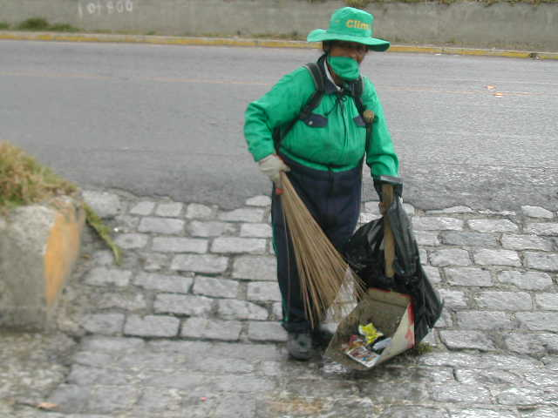
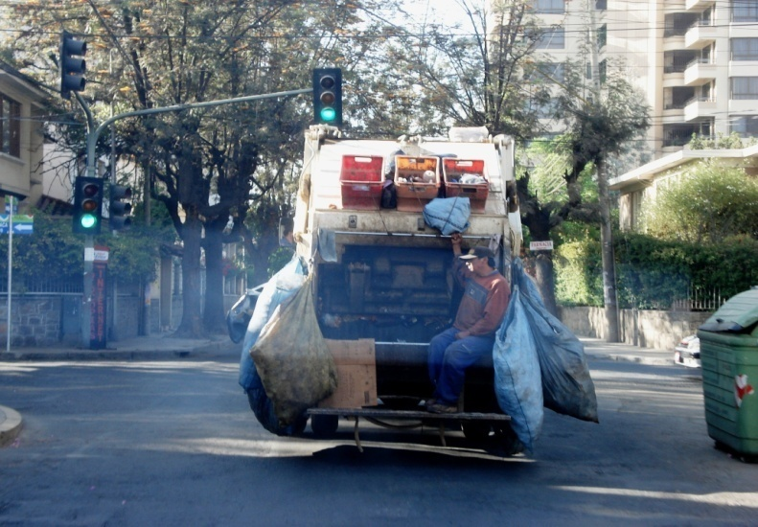
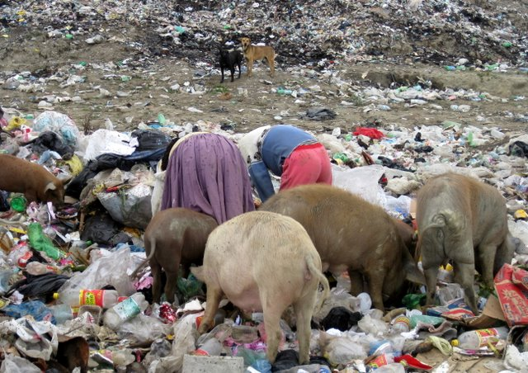
Residuos Sólidos en Bolivia
Bolivia genera 3’530 t residuos sólidos por día
0.4 kg per cápita y día (9 mio habitantes)
86% esta generado en las ciudades
Las ciudades (>50’000 habitantes) cuentan con un SAU
Solo 4% de los municipios rurales cuentan con un SAU
En todo Bolivia solo existe 1 relleno sanitario (La Paz)

Slide 4
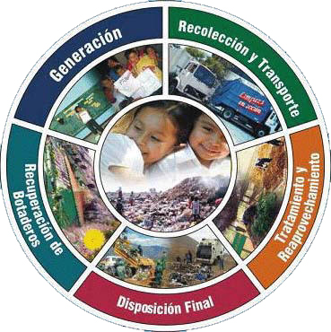
Lo que falta es una Gestión Integral
Programa de Separación en origen
Recolección y Transporte
Programa de Aprovechamiento
Disposición Final
Programa de Reducción

Slide 5
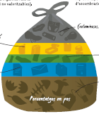
Potencial Reciclable de los RRSS en Bolivia
Desde un punto de vista teórico, en Bolivia existe un potencial de aprovechamiento del 80% de los residuos sólidos!
Residuo no reciclable
18,2%
A disposición final
18,2% OTROS
1,8% METALES
Residuos inorgánicos reciclables
19,8%
9% PLÁSTICOS
Industrias de reciclaje
3% VIDRIO
6% PAPEL
Residuo orgánicos reciclables
60%
Planta de compostaje o Biogás
60% ORGANICA

Slide 6
Potencial Económico en Bolivia
Tipo de Residuos Reciclables | Precio del mercado [promedio USD/kg] | Cantidad [kg / año] | Monto [USD/año]
Metales | 0.42 | 23’192’100 | 9’740’682.-
Plásticos | 0.20 | 115’960’500 | 23’192’100.-
Vidrio | 0.06 | 38’653’500 | 2’319’210.-
Papel y Cartón | 0.15 | 77’307’000 | 11’596’050.-
Orgánicos (abono) | 0.30 | 77’307’000 | 23’192’100.-
Total |  | 298’239’000 | 58’455’689.-
Un sistema de reciclaje nunca logrará 100%; pero sí la mitad (50%) es posible!
Potencial económico en Bolivia: USD 30 mio por año

Slide 7
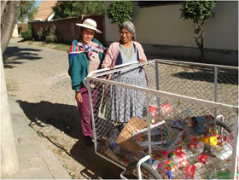
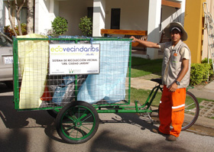
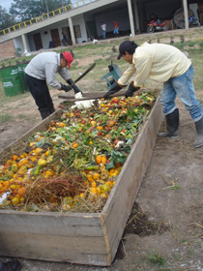
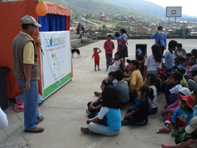
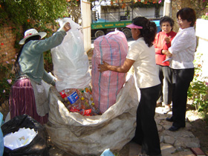
Proyecto Ecovecindarios en Bolivia

Slide 8
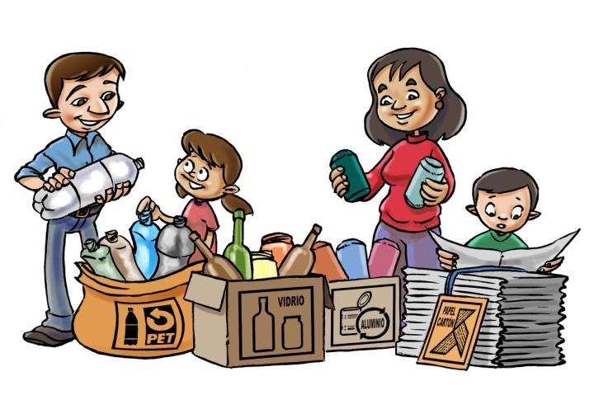
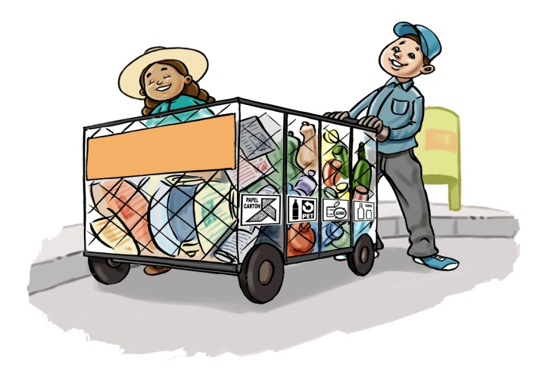
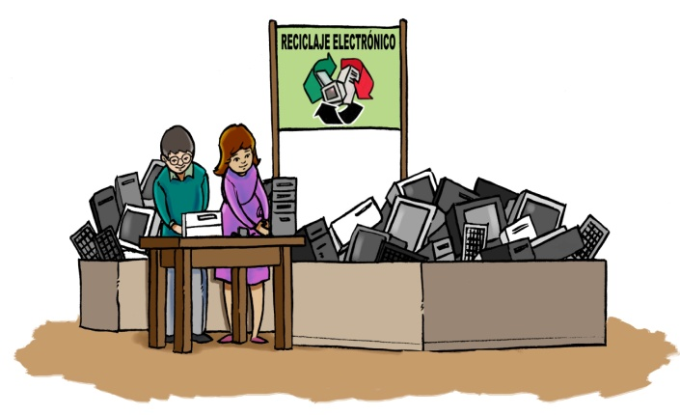
Líneas de Acción - Proyecto Ecovecindarios
Educación y Sensibilización
2
1
Sistemas de recolección
Fortalecimiento Institucional
Tratamiento adecuado de
orgánicos y electrónicos
4
3

Slide 9
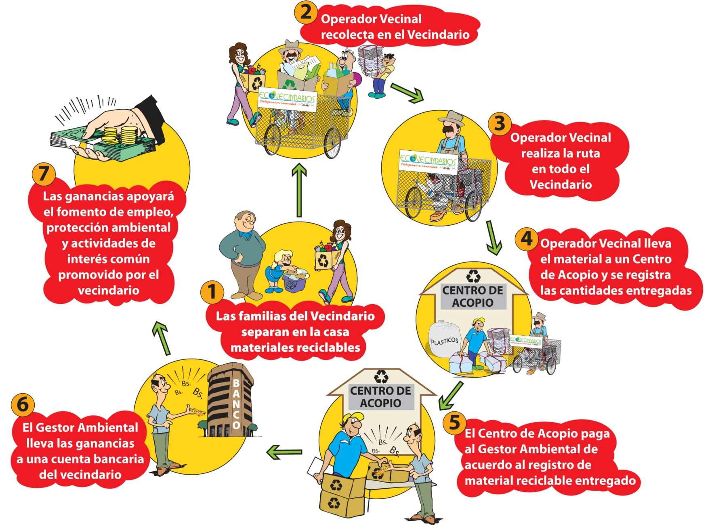
Sistema de Recolección Vecinal

Slide 10
Lecciones aprendidas
La sensibilización y educación de la población debe estar a cargo del municipio como entidad responsable de la Gestión de RRSS
La gente participa cuando tiene la opción!
El proceso de aprovechamiento (recolección, tratamiento y venta) de los residuos reciclables puede ser totalmente privado => Generación de empleo e ingresos
La recolección y el tratamiento de los residuos orgánicos (compostaje o generación de energía) no es muy lucrativo, pero reduce mucho el volumen de los residuos sólidos
Los residuos peligrosos deben ser recolectados por separado y tratados por especialistas o depositados en celdas de seguridad
El Gobierno debe establecer un marco legal dirigido a una Gestión Integral de Residuos Sólidos (Reducción, Separación, Recolección, Tratamiento, Aprovechamiento y Disposición Final)

Slide 11
Propuesta: Modelo para Municipios Rurales
Gestión Privada
de Residuos Sólidos
Microempresas o Asociaciones
Comunitarias de Aseo Urbano:
Recolección diferenciada de
reciclables, domiciliarios y
especiales
b. Servicio de barrido
c. Centros de acopio (incl. tratamiento)
d. Comercialización reciclables
e. Cobro de la tasa de aseo
Gestión Municipal
de Residuos Sólidos
Dirección de Servicios Básicos
o Dirección de Medio Ambiente
Marco legal (Reglamento)
Tasa de aseo
Contratos por servicios
Sensibilización y educación
Gestión de residuos especiales
Disposición final
Supervisión del SAU
Sitio para el relleno sanitario
Comité de vigilancia para la Participación y
el Control de la Gestión Integral de Residuos Sólidos
Representantes de las comunidades, educación, salud, municipalidad

Slide 12
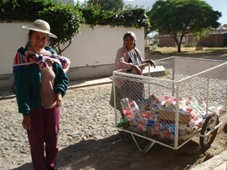
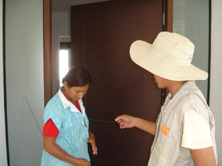
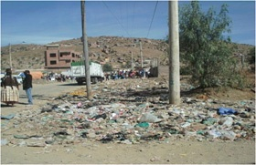
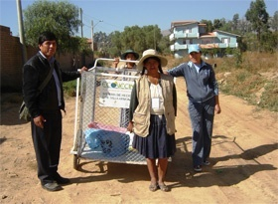
Gracias por su atención!
matthias.nabholz@swisscontact.bo

